Slide 1
Особенности организации образовательного процесса в специальных группах учреждения дошкольного образования
Наталья Фёдоровна Пташиц, воспитатель-методист высшей квалификационной категории
ГУО «Дошкольный центр развития ребёнка «Золак» г.Гомеля».

Slide 2

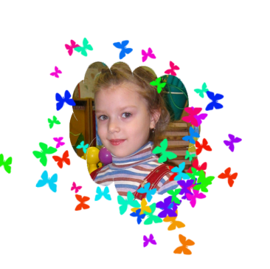
СПЕЦИАЛЬНЫЕ ГРУППЫ ДЛЯ ДЕТЕЙ:
С ИНТЕЛЛЕКТУАЛЬНОЙ НЕДОСТАТОЧНОСТЬЮ
С НАРУШЕНИЯМИ ЗРЕНИЯ
С НАРУШЕНИЕМ СЛУХА
С НАРУШЕНИЯМИ ПСИХИЧЕСКОГО РАЗВИТИЯ (трудностями в обучении)
С ТЯЖЁЛЫМИ НАРУШЕНИЯМИ РЕЧИ
С НАРУШЕНИЯМИ ФУНКЦИЙ ОПОРНО-ДВИГАТЕЛЬНОГО АППАРАТА
С ТЯЖЕЛЫМИ и (или) МНОЖЕСТВЕННЫМИ ФИЗИЧЕС-КИМИ и (или) ПСИХИЧЕСКИМИ НАРУШЕНИЯМИ
Notes:
Уважаемые коллеги! В соответствии с Кодексом РБ об образовании специальные группы для детей с ОПФР имеют следующую структуру. Каждая группа имеет особенности организации с соответствии с коррекционной направленностью.

Slide 3
ОРГАНИЗАЦИЯ ОБРАЗОВАТЕЛЬНОГО ПРОЦЕССА В СПЕЦИАЛЬНОЙ ГРУППЕ
Реализация образовательных программ специального образования на уровне дошкольного образования
Реализация образовательной программы специального образования на уровне дошкольного образования для лиц
с интеллектуальной недостаточностью
Notes:
Педагоги, работающие в специальных группах реализуют образовательные программы специального образования на уровне дошкольного образования, образовательные программы специального образования на уровне дошкольного образования для лиц нтеллектуальной недостаточностью, утверждённые Министерством образования Республики Беларусь .

Slide 4
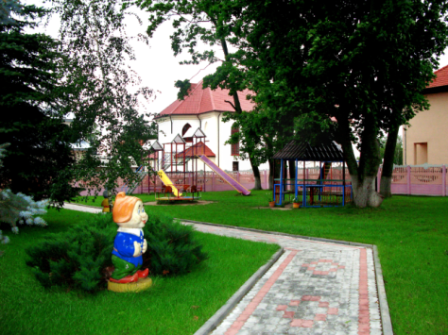
ДОКУМЕНТЫ ДЛЯ ЗАЧИСЛЕНИЯ РЕБЕНКА В СПЕЦИАЛЬНУЮ ГРУППУ
направление, выданное управлением (отделом) образования;
заявление родителя воспитанника;
заключение ЦКРОиР (с согласием родителей);
медицинская справка о состоянии здоровья воспитанников;
свидетельство о рождении.
Notes:
Для зачисления ребёнку необходимы документы:
-направление, выданное управлением (отделом) образования;
-заявление родителя воспитанника;
-заключение ЦКРОиР (с согласием родителей);
-медицинская справка о состоянии здоровья воспитанников;
-свидетельство о рождении.

Slide 5

УЧЕБНЫЙ ПЛАН НА ТЕКУЩИЙ ГОД
РАЗРАБАТЫВАЕТСЯ УЧРЕЖДЕНИЕМ ОБРАЗОВАНИЯ, НА БАЗЕ КОТОРОГО ОТКРЫТА ГРУППА
1
1
ПЛАН РАЗРАБЫВАЕТСЯ НА ОСНОВЕ ТИПОВОГО УЧЕБНОГО ПЛАНА ДОШКОЛЬНОГО ОБРАЗОВАНИЯ И СООТВЕТСТВУЮЩЕГО УЧЕБНОГО ПЛАНА СПЕЦИАЛЬНОГО ОБРАЗОВАНИЯ
2
УТВЕРЖДАЕТСЯ РУКОВОДИТЕЛЕМ
УЧРЕЖДЕНИЯ ОБРАЗОВАНИЯ
и согласовывается с директором
ЦКРОиР
3
5
Notes:
На основании пункта 9 статьи 279 Кодекса Республики Беларусь об образовании Министерство образования Республики Беларусь утвердило учебные планы на 20162017 учебный год для каждой специальной группы. У каждого учреждения есть свои особенности в разработке учебного плана. (рассказываю про особенности).
- Зона ближайшего развития ребёнка, зона его актуального развития, уровень сформированности тех или иных навыков воспитанников.

Slide 6
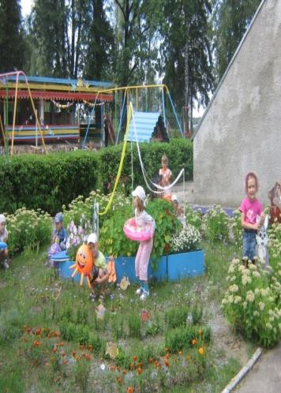
ПОДГОТОВКА УДО К ОСУЩЕСТВЛЕНИЮ КОРРЕКЦИОННО-ОБРАЗОВАТЕЛЬНОГО ПРОЦЕССА В СПЕЦИАЛЬНОЙ ГРУППЕ
кадровое обеспечение;
создание безопасной адаптивной образовательной среды (предметно-пространственной, коррекционно-развивающей, социальной);
программно-методическое обеспечение образовательного процесса
предварительная подготовка всех участников образовательного процесса (педагогов, детей, родителей);
определение форм сотрудничества ДУ и семьи;
создание положительно эмоциональной атмосферы в группах и ДУ в целом;
Notes:
Реализация педагогами образовательного процесса с воспитанниками возможна только при наличии определённых и обязательных условий, в основе которых лежит БЕЗОПАСНОСТЬ СРЕДЫ, СОХРАНЕНИЕ И УКРЕПЛЕНИЕ ЗДОРОВЬЯ ВОСПИТАННИКОВ, СОЗДПАНИЕ ЕДИНОГО ПРОСТРАНСТВА РАЗВИТИЯ «ДЕТИ – РОДИТЕЛИ- ПЕДАГОГИ. Расшились возможности для использования учебных наглядных пособий для детей с ОПФР. В соответствии с рекомендациями МОРБ сегодня мы имеем возможность использовать пособия, изданные к учебной программе ДО. (рассказываю).

Slide 7

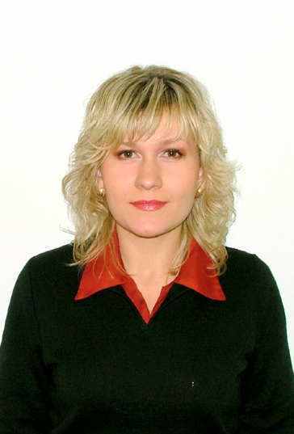
ЕРМОЛЕНКО
НАТАЛЬЯ АНАТОЛЬЕВНА,
учитель-дефектолог
высшей квалификационной категории, дипломант V республиканского конкурса «Современные технологи в специальном образовании»
ТЕХНОЛОГИЯ НАГЛЯДНОГО МОДЕЛИРОВАНИЯ
В КОРРЕКЦИОННОЙ РАБОТЕ ПО РАЗВИТИЮ СВЯЗНОЙ РЕЧИ У ДЕТЕЙ
СТАРШЕГО ДОШКОЛЬНОГО ВОЗРАСТА
С ОБЩИМ НЕДОРАЗВИТИЕМ РЕЧИ
Notes:
Представляю вам опыт работы Ермоленко Н.А., учителя-дефектолога высшей квалификационной категории, дипломанта V республиканского конкурса «Современные технологи в специальном образовании». В ее работе успешно используется технология наглядного моделирования, разработанная Д.Б.Элькониным, Л.А.Венгером, Н.А.Ветлугиной, Н.Н. Поддъяковым. Суть этой технологии в том, что мышление ребёнка развивают с помощью специальных схем, моделей, которые в наглядной и доступной для него форме воспроизводят скрытые свойства и связи того или иного объекта. Овладение наглядным моделированием является одним из важнейших путей формирования наглядно-образного мышления дошкольников, развития связной речи.

Slide 8
ОСНОВНЫЕ ЦЕННОСТИ ТЕХНОЛОГИИ наглядного моделирования
Графическая, символическая подача информации позволяет в дошкольном возрасте успешнее усваивать материал
Процесс обучения становится более интересным, занимательным, развивающим
Notes:
Технология наглядного моделирования представляет собою современную, нетривиальную, творческую технологию развития и совершенствования разнообразных, в том числе и речевых, способностей детей дошкольного возраста в процессах познания детьми окружающего мира, ознакомления с художественным словом, овладения способами собственного литературного творчества и освоения учебной деятельности в целом.

Slide 9
При развитии навыков наглядного моделирования решаются следующие
ДИДАКТИЧЕСКИЕ ЗАДАЧИ:
знакомство с графическим способом представления информации;
развитие умения дешифровки модели;
формирование навыка самостоятельного моделирования.
Notes:
Посредством технологии решаются дидактические задачи: знакомство с графическим способом представления информации; развитие умения дешифровки модели; формирование навыка самостоятельного моделирования.

Slide 10
Работа по использованию
моделей ведётся по этапам:
Наглядно-предметная модель
Предметно-схематическая
Схематическая
3. Формирование навыка самостоятельного моделирования
1. Знакомство с графическим способом представления информации
2. Умение осознавать художественный образ
Notes:
Важным условием является работа по этапам.

Slide 11
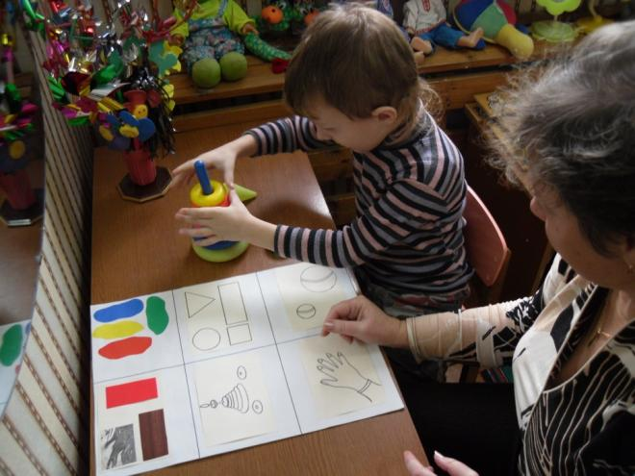
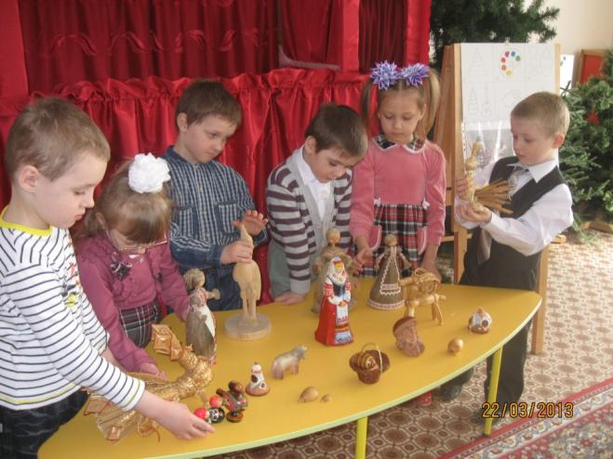
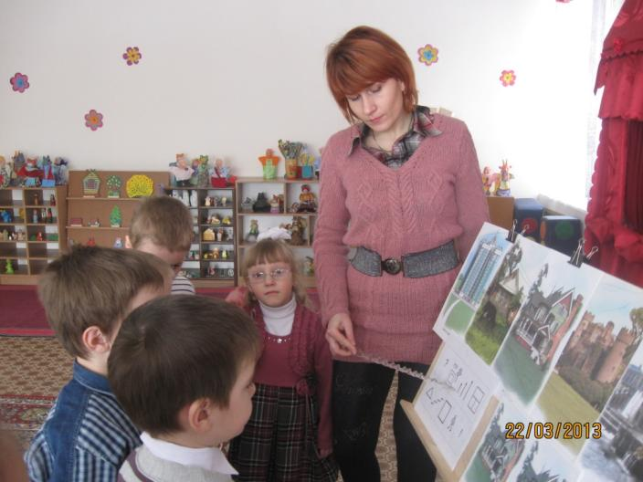

Slide 12
Пример разработанного наглядного материала
Notes:
Н.А. был разработан и изготовлен наглядный материал: мнемотаблицы и тексты к ним.

Slide 13
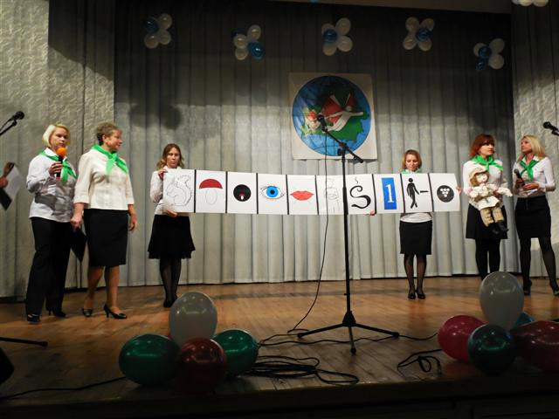
Notes:
Представленный опыт работы по применению технологии наглядного моделирования заслужил высокую оценку на V республиканском конкурсе «Современные технологи в специальном образовании». Н.А. в составе команды Гомельской области была удостоена диплома 2 степени.

Slide 14
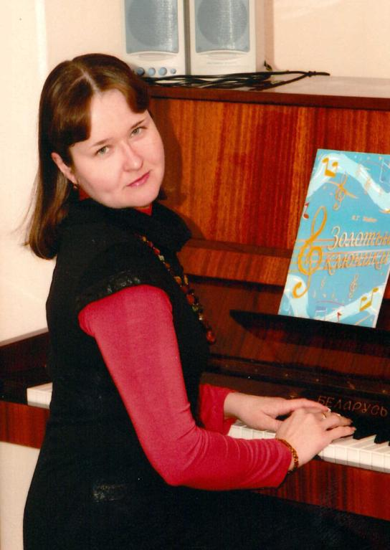
ЖАРАНКОВА ЕЛЕНА АНДРЕЕВНА,
музыкальный руководитель высшей
квалификационной категории,
сертификат пользователя ИК
в категории «Учебно-воспитательная работа», 30.01.2012 УН-501-4/12, ГУО «АПО» г.Минск
Notes:
Разработка и внедрение мультимедиа учебно-методических пособий, основанных на рекомендованных МО РБ современных образовательных технологиях – сложная профессиональная задача, которую успешно решают педагоги ГУО «ДЦРР «Золак» г.Гомеля». Представлю опыт работы по данному направлению музыкального руководителя высшей квалификационной категории Е.А.Жаранковой. Е.А. имеет сертификат пользователя ИКТ.

Slide 15
Л.С.Ходонович
Технология музыкально-творческого развития
Мои
первые уроки
Путешествие
в мир музыки
Notes:
В своей работе по музыкальному воспитанию детей Е.А. использует игровую продуктивную технологии развития музыкального творчества дошкольников Л.С.Ходонович.
Главная идея этой технологии заключается в приобщении дошкольников посредством сюжетных музыкально-дидактических игр к познанию языка музыкального искусства и творческому самовыражению в музыкальных композициях-импровизациях.
С целью углубления работы по данной технологии и были разработаны компьютерные варианты музыкально-дидактических игр. Целевая аудитория – воспитанники старшей группы; иллюстративный, музыкальный и сюжетный материал взят из учебного пособия «Путешествие в мир музыки», серия «Мои первые уроки».

Slide 16
Игры с использованием ИКТ и ЭСО
«Подскажи голосок!»
«Станцуй ритм!»
«Сыграй ритм!»
«Спой ноту!»
«Узнай по лесенке!»
«Где мое место?»
«Музыкальный магазинчик»
Notes:
Подготовлены игры: «Подскажи голосок!», «Спой ноту!», «Узнай по песенке!», «Подскажи голосок!», «Где мое место?», «Станцуй ритм!», «Сыграй ритм!», «Музыкальный магазинчик». Игры развивают ладовое чувство, чувство ритма, музыкальное мышление, память, воображение.
Среди всего многообразия представленных Л.С.Ходонович музыкально-дидактических игр были выбраны те, для которых целесообразно использовать ИКТ, поскольку не следует забывать и о негативных последствиях их воздействия на обучающегося. Крупный недостаток использования средств ИКТ - тотальная индивидуализация. Говоря об индивидуализации обучения в целом, нельзя недооценивать живое диалогическое общение как с педагогом, так и со сверстниками. Стараясь снизить воздействие негативных факторов, при применении игр используется проекция и с компьютером взаимодействует только педагог, дети же напрямую общаются с педагогом или со сверстниками. В данном случае средства ИКТ выступают в мотивирующей роли. Речь активна, что способствует формированию самостоятельного мышления.

Slide 17
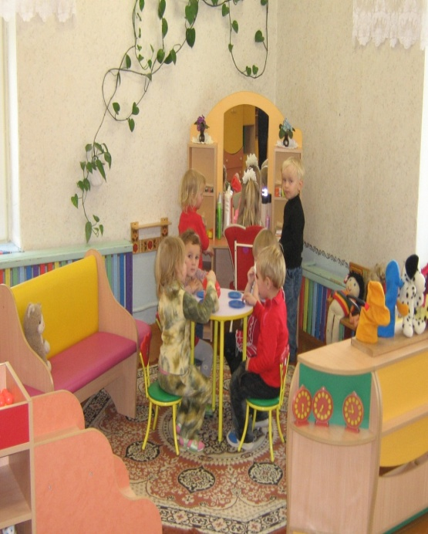
Адаптивная безопасная среда
Предметно-
пространственная
Коррекционно-
развивающая
Безопасность игрушек
Полифункциональность
Гуманистическая
направленность
Дидактическая ценность
Эстетическая ценность
Направлена па развитие
всех психических процессов
Имеет коррекционную
направленность
Notes:
По слайду.

Slide 18
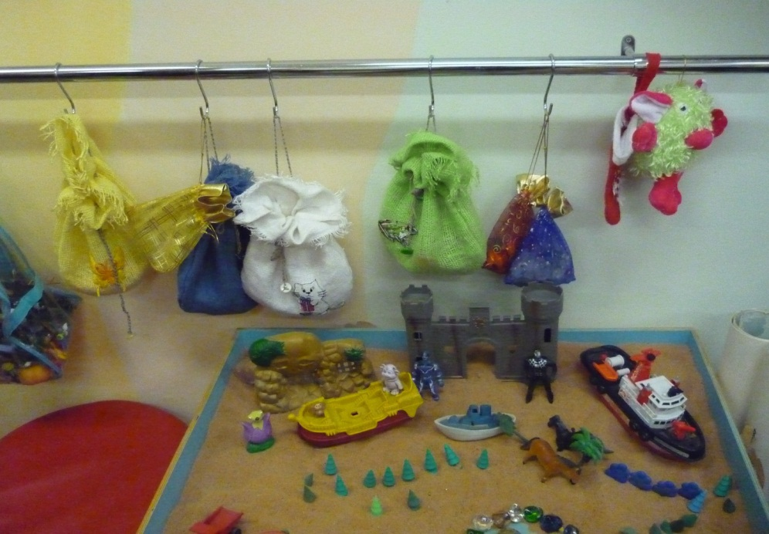
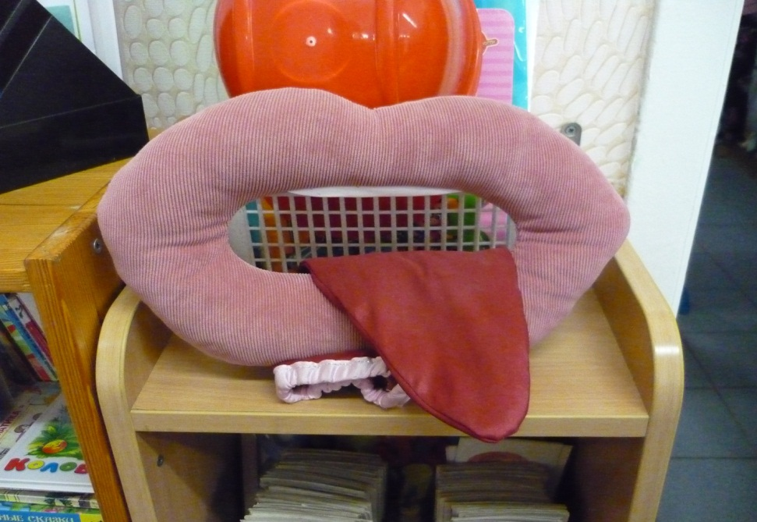
Notes:
Применение этих игр позволило каждому ребенку на каждом образовательном этапе развить фонематическое восприятие.

Slide 19
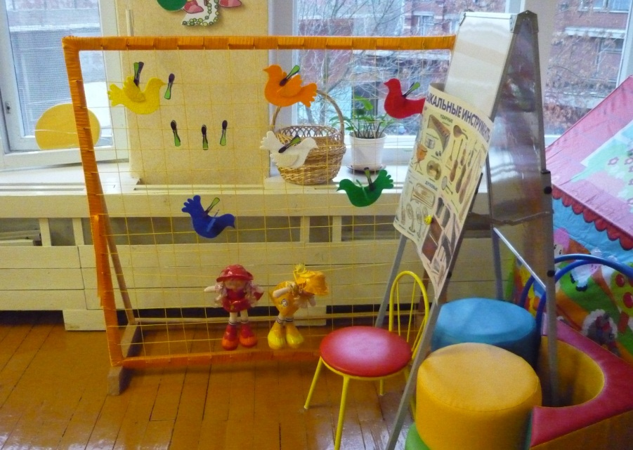
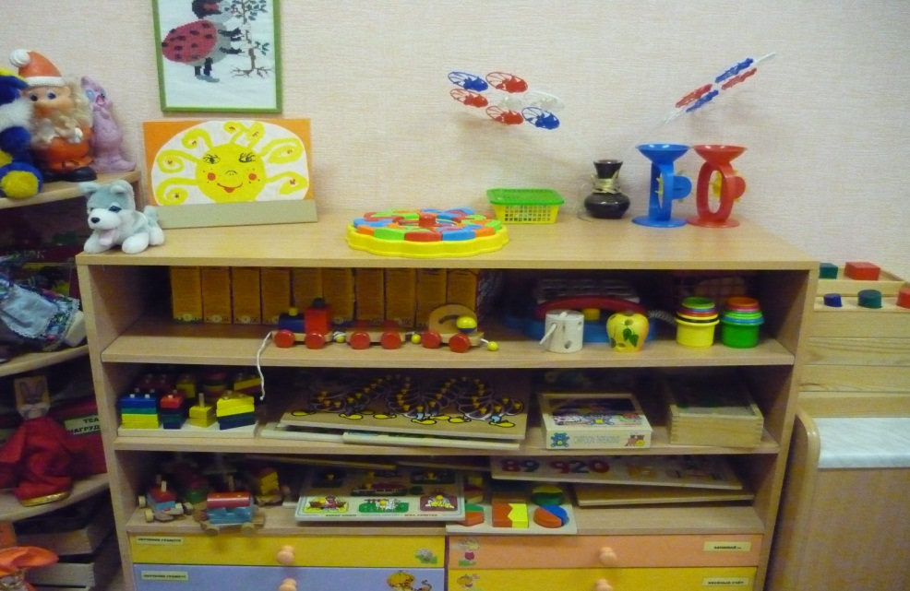
Notes:
По слайду развивающий игры.

Slide 20
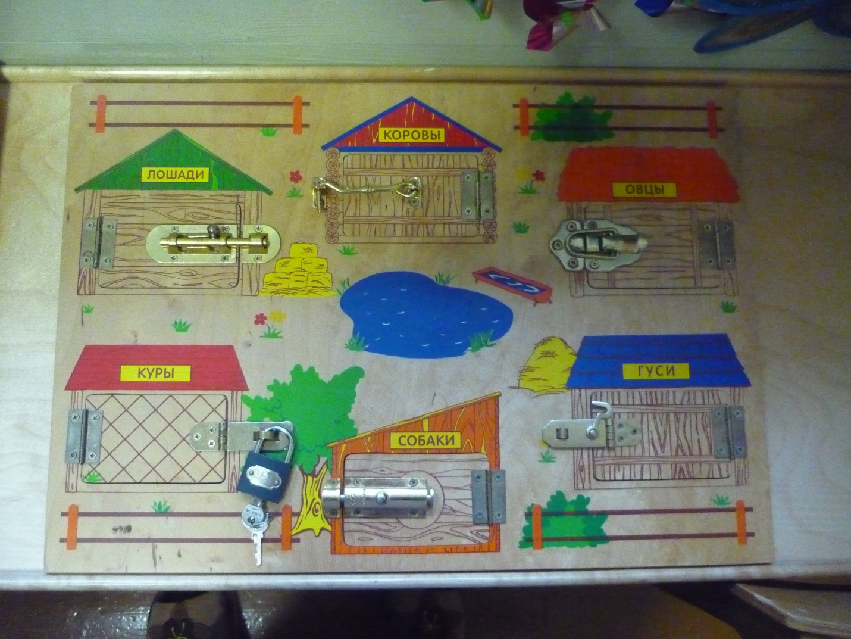
Notes:
Ферма.

Slide 21
ОСНОВНЫЕ МЕТОДИЧЕСКИЕ АСПЕКТЫ ОРГАНИЗАЦИИ ОБРАЗОВАТЕЛЬНОГО ПРОЦЕССА В СПЕЦИАЛЬНОЙ ГРУППЕ
Преемственность в работе всех участников образовательного процесса
Индивидуальный и дифференцированный подходы в образовательном процессе
Notes:
преемственность

Slide 22
Взаимодействие участников образовательного процесса
со специалистами УДО
Заместитель
заведующего
по ОД
Заведующий УДО
Педагог-психолог
Медицинская сестра
Ребенок,
его семья
Музыкальный руководитель
Воспитатели дошкольного образования
Учитель-дефектолог
Руководитель
физвоспитания
Notes:
В центре семья. (рассказываю)

Slide 23
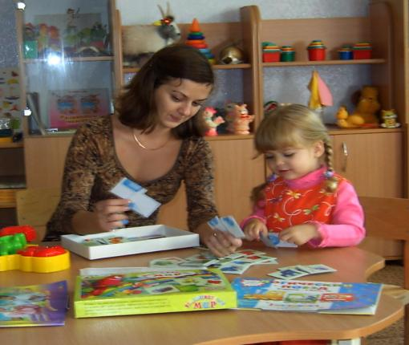
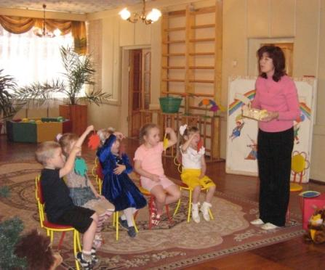
КАЧЕСТВО ОБРАЗОВАТЕЛЬНОГО ПРОЦЕССА
Гуманистичность и фасилитативность
Здоровье- и психосберегающая направленность
Коррекционная направленность
Социальная направленность
Практическая направленность
Notes:
Качество.

Slide 24
ЗДОРОВЬЕ
ФИЗИЧЕСКОЕ
уровень роста и развития органов и систем организма
НРАВСТВЕННОЕ
система ценностей, установок и мотивов
поведения человека в обществе
ПСИХИЧЕСКОЕ
общий
душевный
комфорт ребенка
24
Notes:
Здоровье псих, физ, нравственное.

Slide 25
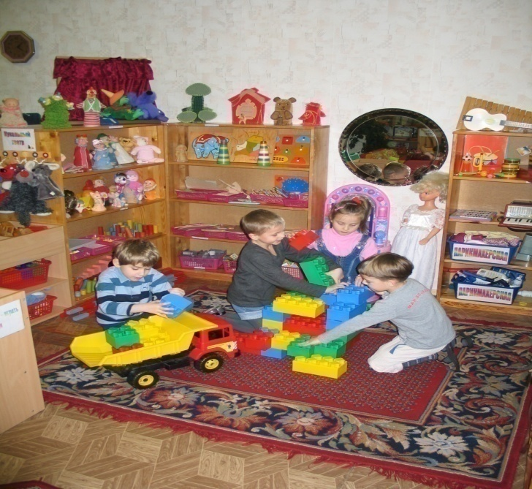
СРЕДСТВА СОХРАНЕНИЯ И УКРЕПЛЕНИЯ ЗДОРОВЬЯ ДЕТЕЙ
СОЗДАНИЕ
БЕЗОПАСНОЙ
АДАПТИВНОЙ
СРЕДЫ
СОДЕРЖАНИЕ
УЧЕБНОГО
МАТЕРИАЛА
МЕТОДЫ
И ФОРМЫ
ОБУЧЕНИЯ
МЕЖЛИЧНОСТНЫЕ
ОТНОШЕНИЯ
СТИЛЬ
ВЗАИМООТНОШЕНИЙ
ПЕДАГОГОВ И ДЕТЕЙ
Notes:
Средства

Slide 26
Факторы, влияющие на успешность образовательного процесса
Наличие квалифицированных кадров;
Обеспечение безопасных, здоровьесберегающих условий для воспитанников;
Обеспечение преемственности в работе всех участников образовательного процесса;
Использование современных инновационных технологий.
Notes:
По слайду (рассказываю)
Наличие квалифицированных кадров;
Обеспечение безопасных, здоровьесберегающих условий для воспитанников;
Обеспечение преемственности в работе всех участников образовательного процесса;
Использование современных инновационных технологий.

Slide 27
Результативность образовательного процесса
2014/2015 – 86,44% - устранено нарушение
13,56% - выпущены с улучшением
2015/2016 – 89,11% - устранено нарушение
10,89% - выпущены с улучшением
Notes:
итоги

Slide 28
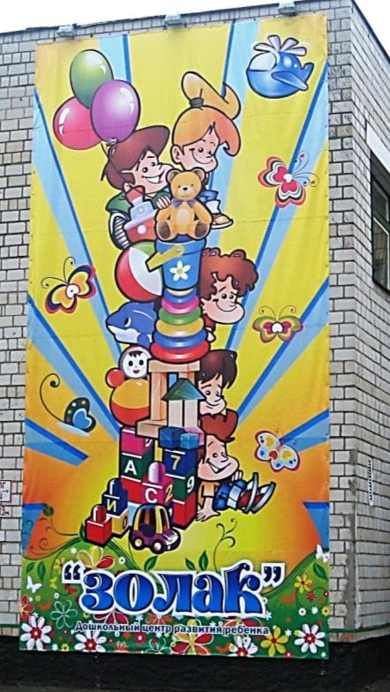
Государственное
учреждение образования
"Дошкольный центр
развития ребенка
«Золак»
г. Гомеля"
ул. Народного ополчения, 10а, г. Гомель, 246035
8 (0232) 62 32 28
www.zolac.jdroo.by
zolac@jdroo.by
Notes:
Наш педагогический коллектив открыт для сотрудничества. Систематически мы проводим мастер-классы, приглашаем всех заинтересованных. Мы всегда готовы поделиться с вами нашим опытом. Спасибо за внимание!

